Slide 1
포트폴리오 게임 서버 프로그래머 지원
이종혁
010-8995-9851
gurpaper@naver.com
https://github.com/2JongHyeok

Slide 2
목차
Academy RPG
TheToys
추가 사항

Slide 3
Academy RPG
게임 설명
목적 : 소규모 MMORPG 제작
개발 기간 : 2024년 6월 10일 ~ 2024년 6월 30일
사용 도구 : C++(서버, 클라이언트)
개발 인원 : 1명
담당 업무 : MultiThread와 IOCP를 사용한 소규모 MMORPG 서버 제작.
SFML을 사용한 간단한 클라이언트 제작.
게임 설명 : 넓은 맵을 돌아다니며 몬스터를 사냥하고 레벨 업을 하며 더 강한 몬스터들을 사냥하는 게임입니다.
Github : https://github.com/2JongHyeok/GameServerTermProject/tree/main

Slide 4
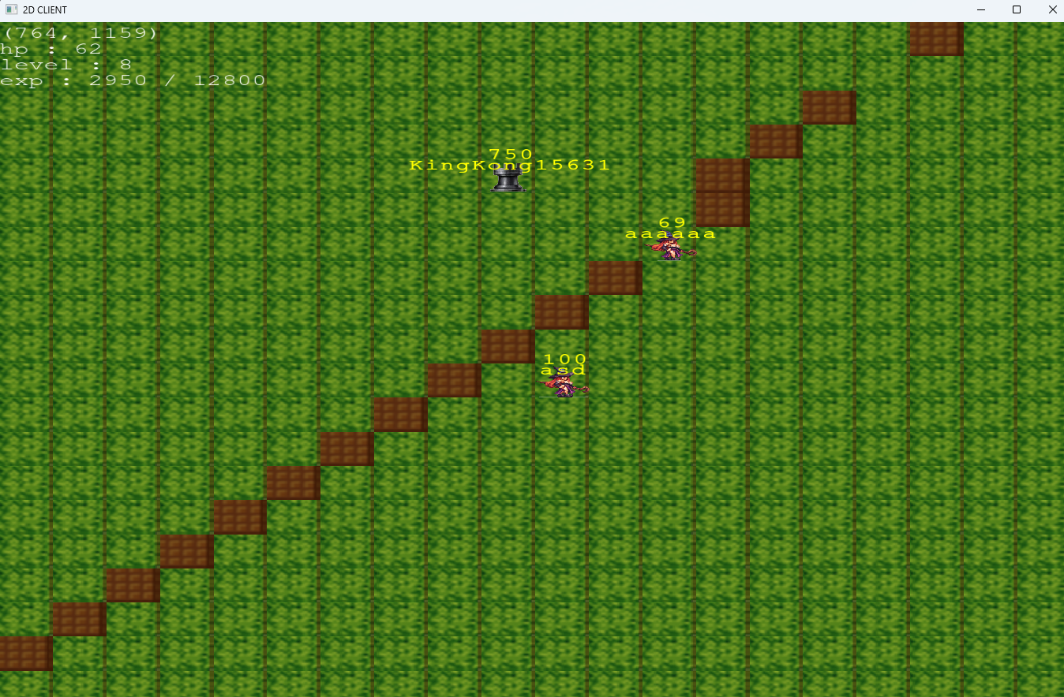
Academy RPG
인게임 화면
인 게임 화면

Slide 5
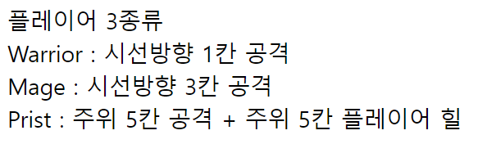
Academy RPG
구현 내용
몬스터 20만 마리 배치
몬스터 5종류 구현
보스 몬스터 구현
몬스터별 공격범위를 다르게 구현
몬스터 레벨에 따른 공격력, 체력 구현
고정몬스터 + 로밍몬스터 구현
몬스터 사망시 30초 후 부활하도록 구현
플레이어 3종류 구현
경험치 시스텀, 레벨업, 성장 공격력, 방어력 구현
Mssql을 사용한 데이터 저장

Slide 6
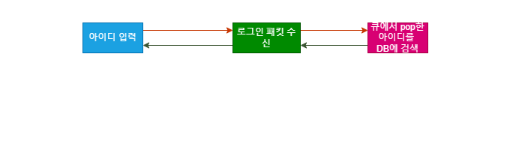
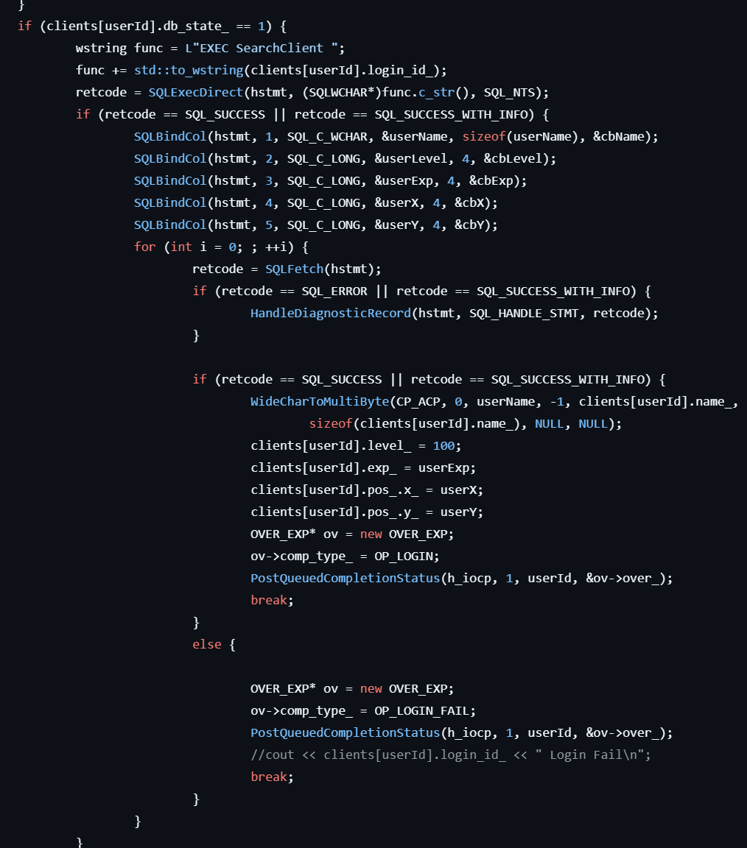
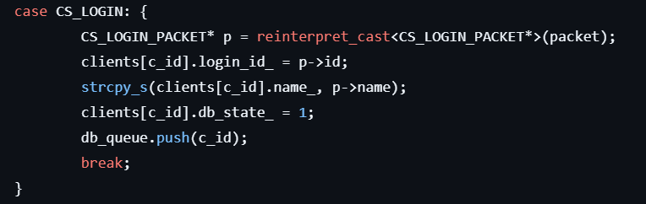
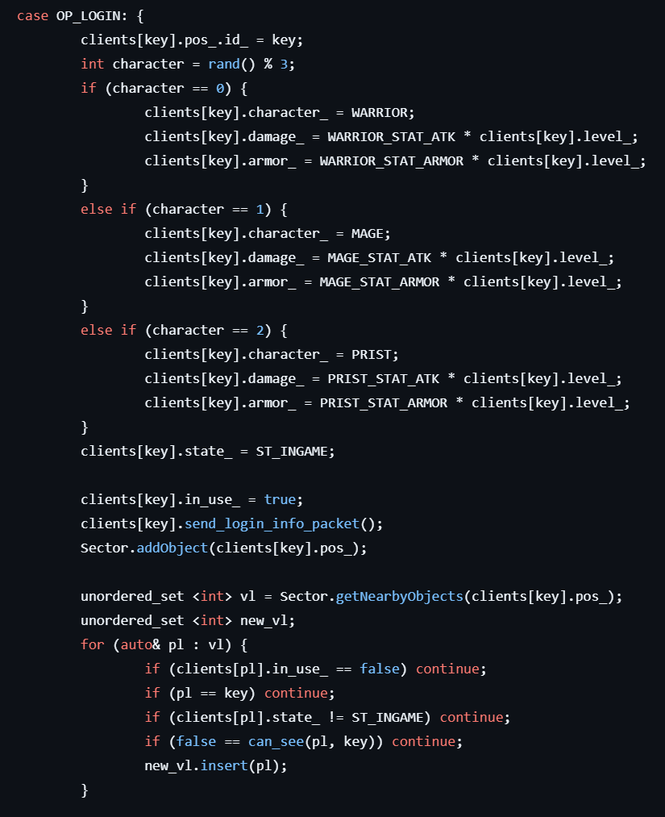
Academy RPG
게임 로직
게임 로그인
https://github.com/2JongHyeok/GameServerTermProject/blob/main/Server/server.cpp
line 245 ~ 251 (서버 패킷 처리), line 1105 ~ 1145(DB 검색), line 982 ~ 1041 DB검색 후 처리
DB에 저장되는 정보 : id, name, level, exp, position
로그인 패킷 처리
DB 검색
DB검색 후 주변 오브젝트들 검색 및 데이터 전송

Slide 7
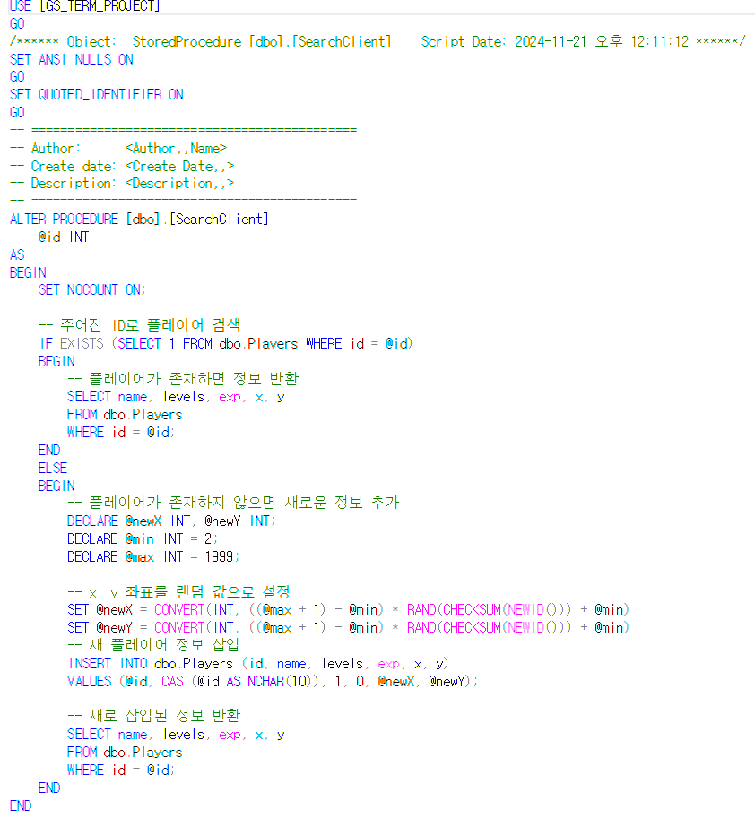
Academy RPG
게임 로직
게임 로그인
SearchClient
Stored Procedure 쿼리문

Slide 8
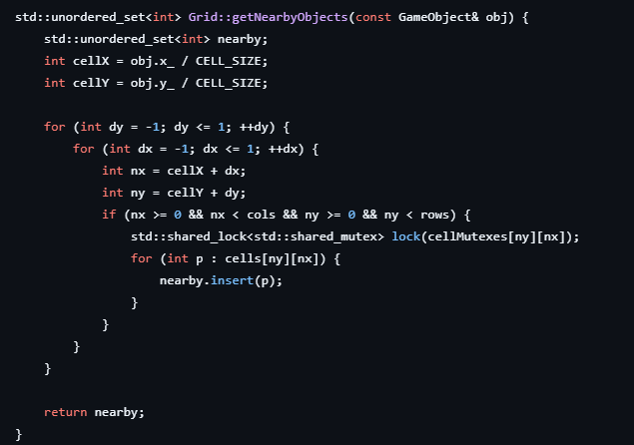
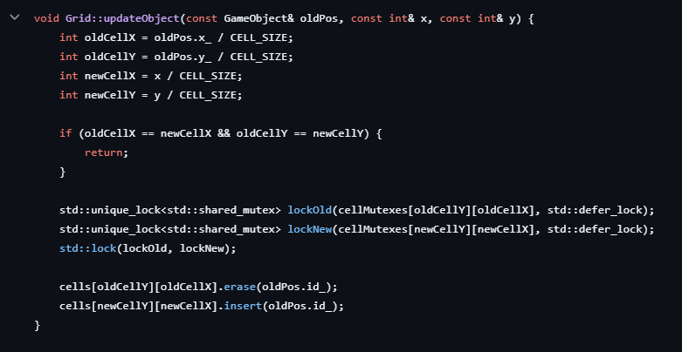
Academy RPG
게임 로직
주변 플레이어 탐색 로직
https://github.com/2JongHyeok/GameServerTermProject/blob/main/Server/Grid.cpp
( 섹터 탐색)
https://github.com/2JongHyeok/GameServerTermProject/blob/main/Server/server.cpp
Line 197 ~ 201 (can_see함수)
플레이어가 이동을 하면 위치에 맞는 섹터를 확인 후
섹터에 변경사항이 있으면 shared_lock을 사용해 섹터를 이동, 검색도 shared_lock을 사용해 주변 섹터 검색 .
주변 섹터에 있는 플레이어들 상대로 can_see 함수를 통해 시야 안에있는 플레이어 탐색

Slide 9
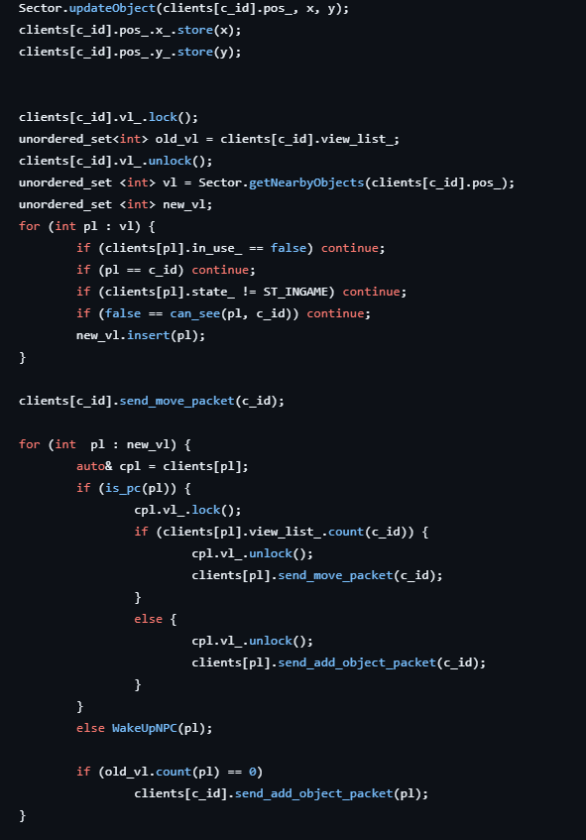

Academy RPG
게임 로직
플레이어 이동
https://github.com/2JongHyeok/GameServerTermProject/blob/main/Server/server.cpp
line 253 ~ 336

Slide 10
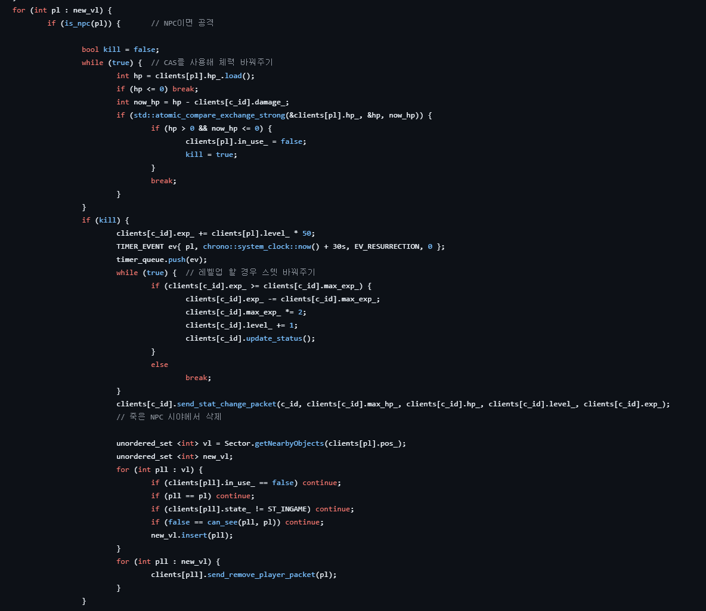
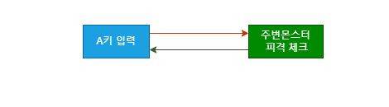
Academy RPG
게임 로직
플레이어 공격 로직
https://github.com/2JongHyeok/GameServerTermProject/blob/main/Server/server.cpp
line 337 ~ 507
공격 패킷을 받으면 주변 몬스터에 대하여
스킬에 맞는 피격 체크 후
몬스터 상태 변경 패킷 전송
만약 죽인 몬스터가 있으면 경험치 획득 및 레벨 업

Slide 11
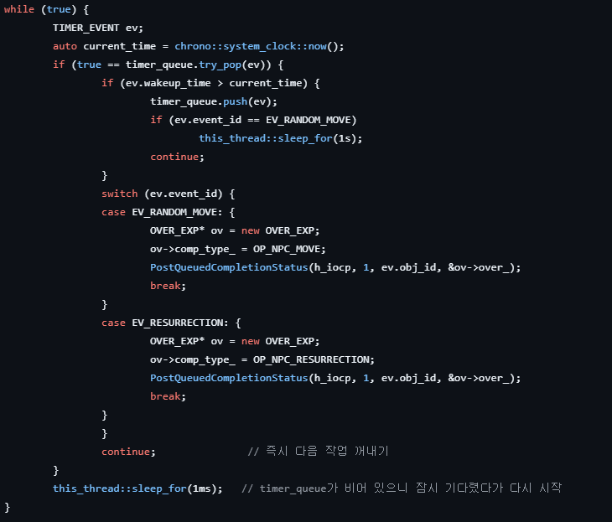

Academy RPG
게임 로직
몬스터 부활 로직
https://github.com/2JongHyeok/GameServerTermProject/blob/main/Server/server.cpp
line 607 ~637 (타이머), line 958 ~ 981(부활)
타이머 쓰레드는 이벤트가 존재하면 이벤트를 처리
30초가 지나면 죽었던 자리에서 몬스터 부활
몬스터는 부활 시 레벨, 체력, 데미지 증가.

Slide 12
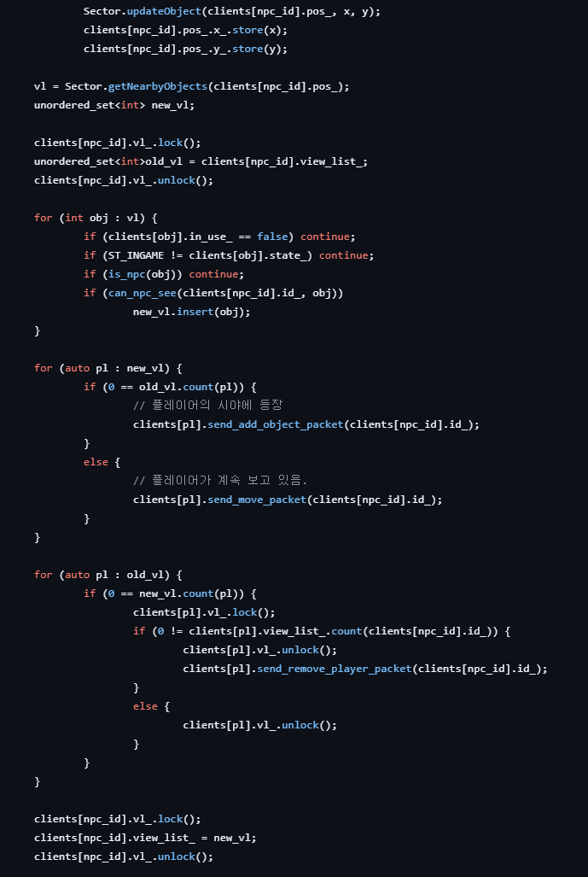
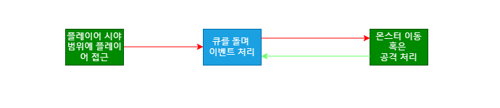
Academy RPG
게임 로직
몬스터 이동, 공격 로직
https://github.com/2JongHyeok/GameServerTermProject/blob/main/Server/server.cpp
line 660 ~ 848 (Npc 이동 및 공격)
플레이어의 시야 안에 몬스터가 들어오면
몬스터는 이동을 함.
몬스터 시야범위 안에 플레이어가 들어오면
몬스터는 플레이어를 공격함.

Slide 13
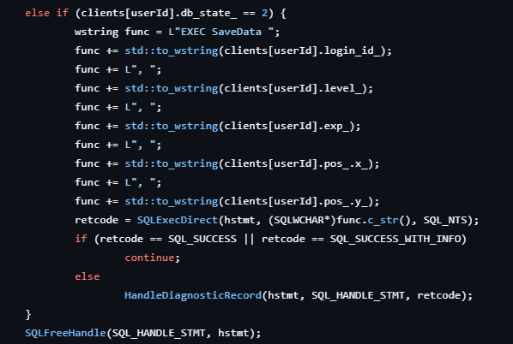
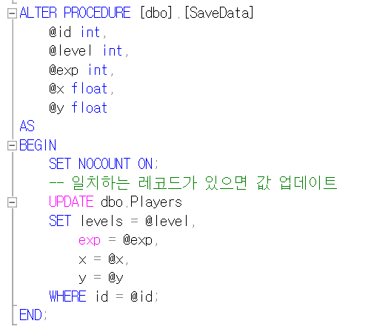
Academy RPG
게임 로직
로그아웃시 정보 저장
플레이어가 게임을 종료하거나
비정상적인 접속종료 감지시 DB에 데이터 저장
https://github.com/2JongHyeok/GameServerTermProject/blob/main/Server/server.cpp
Line 1147~ 1163 ( Stored Procedure 호출)
Line 858~ 876 ( 클라이언트 정상, 비정상 종료 부분)
SaveData
Stored Procedure 쿼리

Slide 14
The Toys
게임 설명
목적 : 언리얼을 사용한 비대칭 PvP 게임 제작
개발 기간 : 2023년 12월 ~ 2024년 7월
사용 도구 : C++(서버), Unreal 5(클라이언트)
개발 인원 : 3명 (서버 1명, 클라이언트 1명, 모델러/기획자 1명)
담당 업무 : IOCP 로비 서버 구현,
Boost ASIO 게임 서버 구현,
로비 서버에서 매칭 시스템 구현,
작업 비중 : 서버(100%), 클라이언트 (5%, 서버와 연동 부분)
Github : https://github.com/NewbieProgrammerCrew/graduation-project

Slide 15
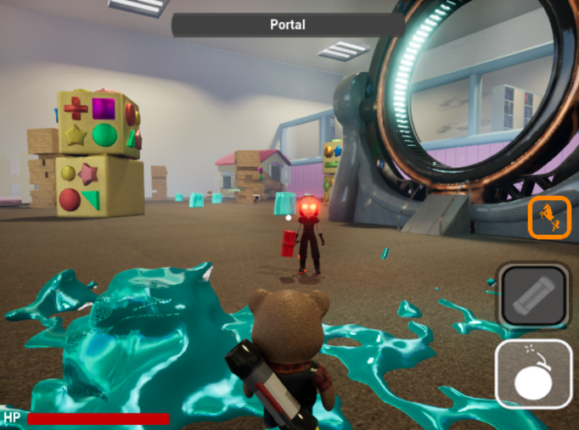
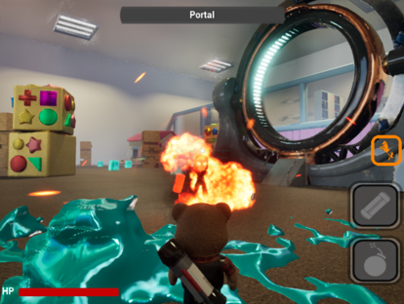
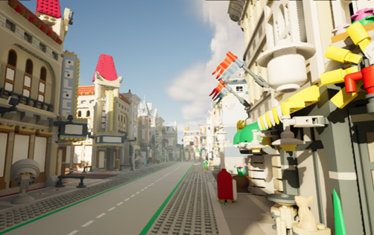
The Toys
인게임 화면

Slide 16
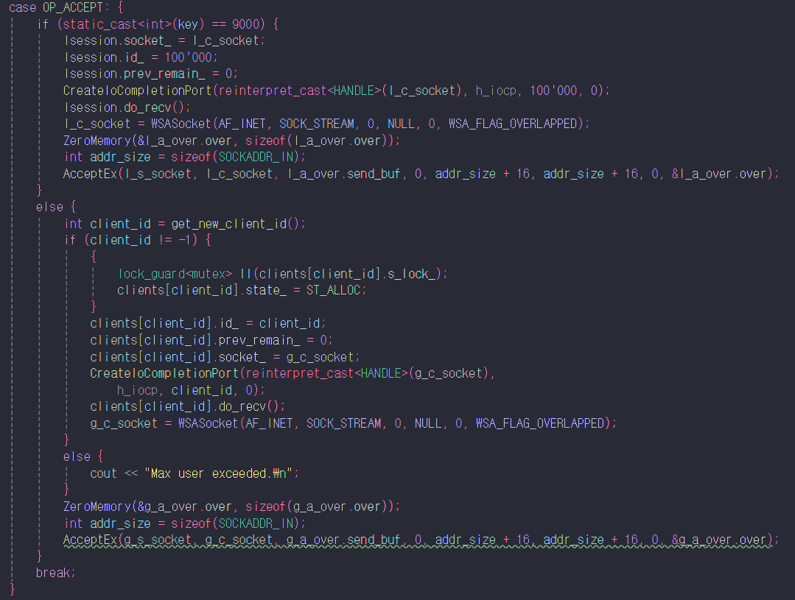

IOCP 로비 서버
The Toys
게임 로직
https://github.com/NewbieProgrammerCrew/graduation-project/blob/main/Server/Lobby%20Server/Server.cpp
Line 217 ~252
서버 연결
로비서버 파트 로직
GameServer와 Clients에게
각각 다른 포트로 접속 하게 한 뒤.
각각 다른 Key값을 주어.
이 후에는 key값으로 구분.

Slide 17

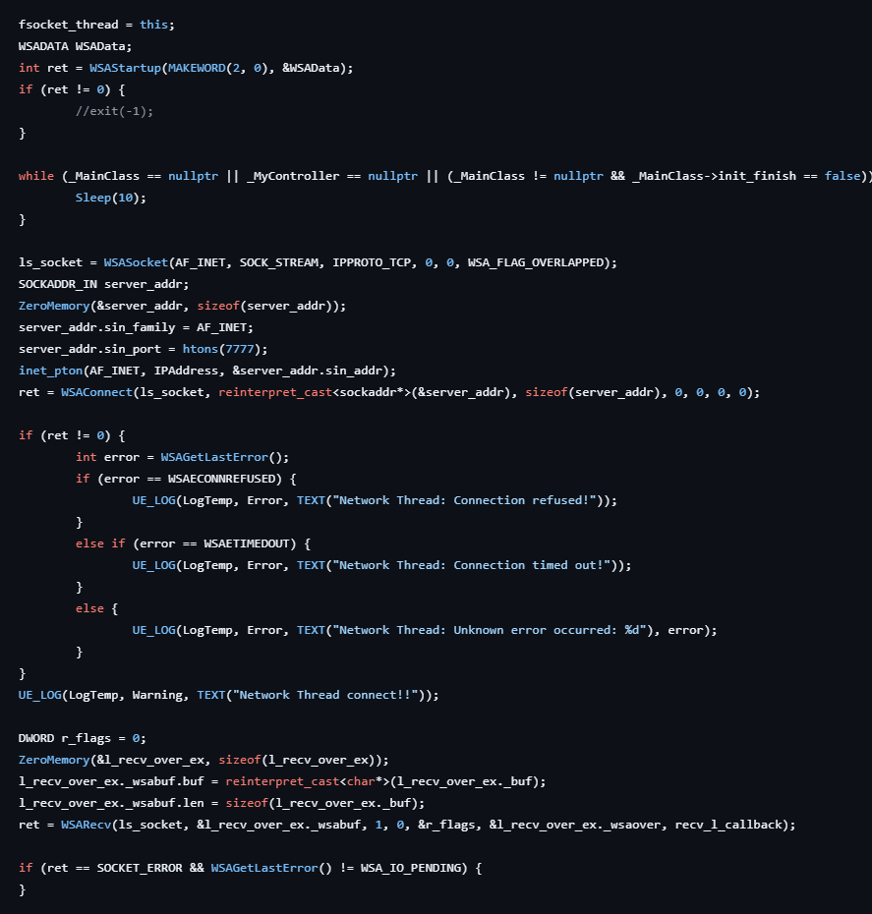
Game Client
The Toys
게임 로직
언리얼엔진에서 Custom 서버와의 연동 구현
https://github.com/NewbieProgrammerCrew/graduation-project/blob/main/UnrealProject/SampleServer_Unreal%205.3/Source/NPC_World/Private/NetworkingThread.cpp
Line 49 ~107 ( Run 함수)
https://github.com/NewbieProgrammerCrew/graduation-project/blob/main/UnrealProject/SampleServer_Unreal%205.3/Source/NPC_World/Private/Manager/MyGameInstance.cpp
Line 429 ~ 430 (SignupPacket, LoginPacket)
Client가 실행될때
FRunnable 을 상속받아 FsocketThread를 생성
Run() 함수가 불리고
SignupPacket과 LoginPacket을 보내 로그인 시도및 완료.

Slide 18
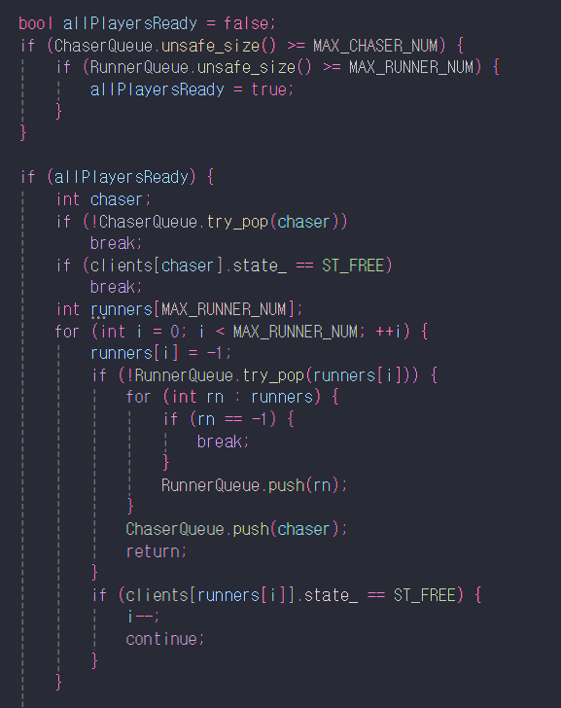
The Toys
게임 로직
https://github.com/NewbieProgrammerCrew/graduation-project/blob/main/Server/Lobby%20Server/Server.cpp
Line 100 ~134
게임 매칭 로직
술래 1명, 도망자 4명이 모이면
플레이어들을 큐에서 빼 와서
게임을 시작할 준비를 함.
ChaserQueue와 RunnerQueue는
concurrent_queue 로 구현
게임을 시작 가능한 최소 인원이 모이면
Try_pop으로 queue에서 pop시도.
다른 쓰레드가 이미 pop을 해서
게임을 시작할 인원이 부족하면
지금까지 pop한 플레이어들을
다시 queue에 push 한 후.
재시도

Slide 19
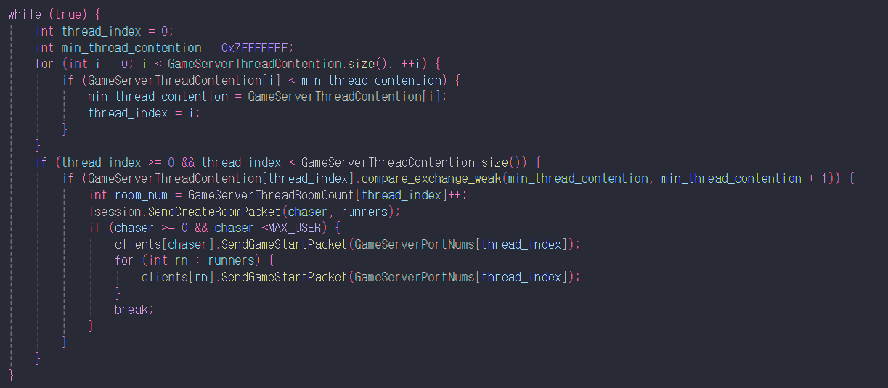
The Toys
게임 로직
https://github.com/NewbieProgrammerCrew/graduation-project/blob/main/Server/Lobby%20Server/Server.cpp
Line 136 ~ 157
게임 서버로
클라이언트 재연결
로직
매칭이 잡히면
관리하는 방이 가장 적은
게임서버의 쓰레드에게
방 생성 요청을 보낸 후
각각의 클라이언트에게
접속해야 할 게임서버의
주소 및 포트번호를 전송

Slide 20
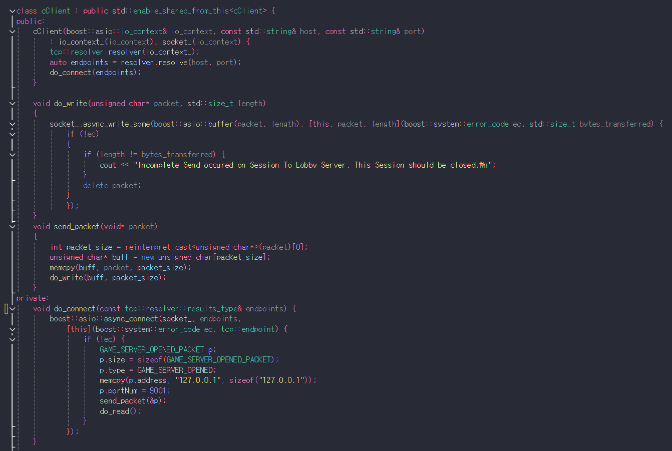
The Toys
게임 로직
https://github.com/NewbieProgrammerCrew/graduation-project/blob/main/Server/Single%20Thread%20ASIO/source/server.cpp
Line 58 ~65
서버 연결
게임서버 파트 로직
게임서버가 로비 서버에
연결(Connect) 시도.
로비서버는 항상 Accept
만 하도록 함.

Slide 21
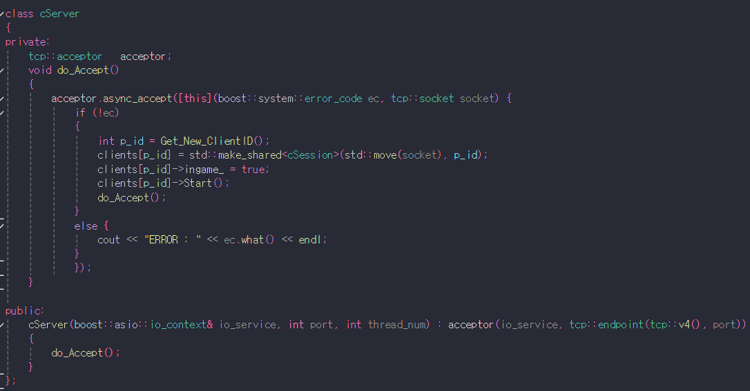
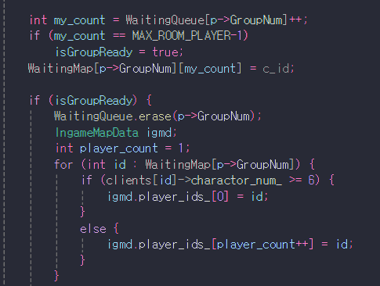
The Toys
게임 로직
게임 시작 로직
https://github.com/NewbieProgrammerCrew/graduation-project/blob/main/Server/Single%20Thread%20ASIO/source/server.cpp
Line 169 ~ 196 ( class cServer),
https://github.com/NewbieProgrammerCrew/graduation-project/blob/main/Server/Single%20Thread%20ASIO/source/Session.cpp
Line 625 ~ 636
매칭이 잡힌
클라이언트들이 로비서버에서 준 주소로
게임서버에 접속을 하면
게임서버에서는 해당 Room 플레이어들이
모두 접속할때까지 대기하였다가.
모든 플레이어들이 접속을 하면
게임을 시작 함.
게임 서버는 멀티쓰레드를 사용하지만
각 쓰레드가 각각 다른 방을 관리. 따라서
컨테이너들의 lock/unlock 불필요.

Slide 22
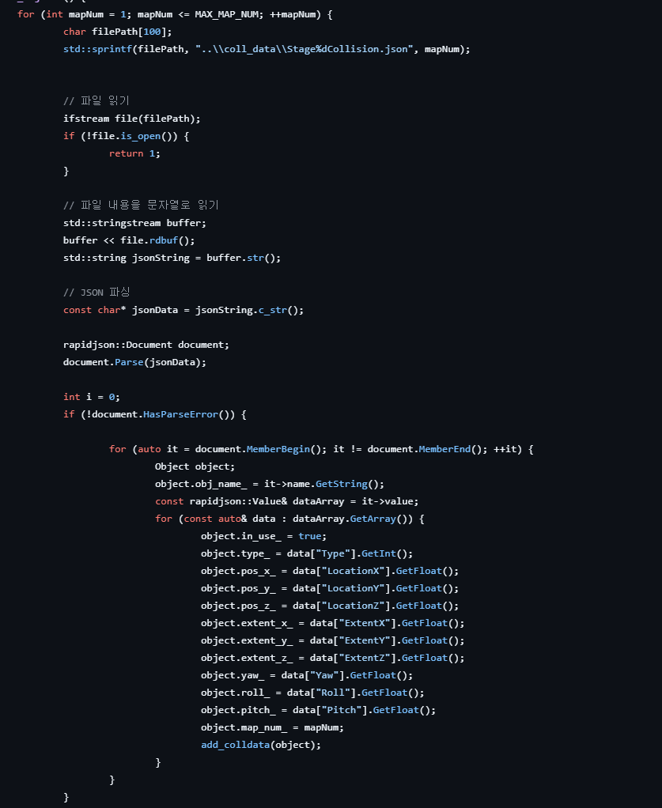
The Toys
게임 로직
맵 오브젝트 로드
로직
https://github.com/NewbieProgrammerCrew/graduation-project/blob/main/Server/Single%20Thread%20ASIO/source/server.cpp
Line 272 ~ 414
클라이언트에서 object들의 정보를
.json 파일로 넘겨주면
그 파일들을 읽어 Sector에 배치
이후 캐릭터들의 이동시 충돌처리 및
상호작용에 사용

Slide 23
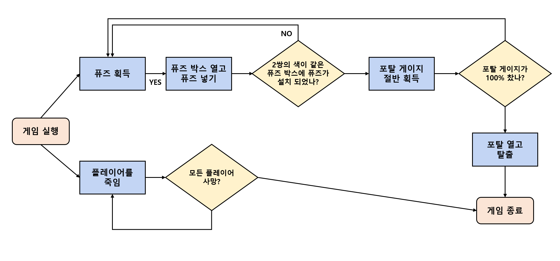
The Toys
게임 로직
https://github.com/NewbieProgrammerCrew/graduation-project/blob/main/Server/Single%20Thread%20ASIO/source/Session.cpp
Line 760 ~ 1221 ( 여러가지 게임에 필요한 패킷들 )
게임 흐름도

Slide 24
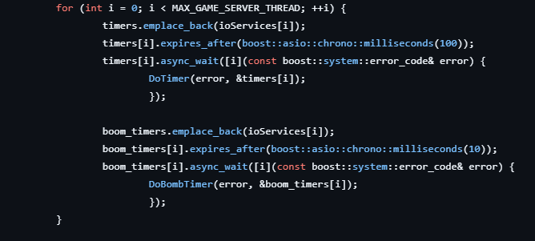
The Toys
게임 로직
게임 타이머 로직
https://github.com/NewbieProgrammerCrew/graduation-project/blob/main/Server/Single%20Thread%20ASIO/source/Session.cpp
Line 415 ~ 586 ( 타이머 로직 )
https://github.com/NewbieProgrammerCrew/graduation-project/blob/main/Server/Single%20Thread%20ASIO/source/server.cpp
Line 421 ~ 422, 442 ~ 454 ( Timer 생성 및 등록)
시간 측정이 필요한 인게임 요소 발생시
타이머 큐에 넣은 후
DoTimer 함수에서 시간 처리
Ex ) 아이템 박스 오픈, 퓨즈 박스 오픈, 술래 부활, 캐릭터 공격, 스킬(무적)

Slide 25
The Toys
소감
팀 프로젝트에서 팀장을 맡고
처음으로 팀을 이끌며 제작한 게임입니다.
모델러의 갑작스러운 포지션 변환, 기획자와의 마찰등 여려 요소에 의해
게임 제작시 소통이 중요하다는 것을 절실하게 느꼈던 프로젝트였습니다.
많은 중압감과 부족한 일정에 개인적으로 아쉬움이 많이 남은 프로젝트였습니다.
하지만 제가 지금까지 배워온 내용을 일부 잘 녹여낸 게임이라고 생각합니다.
감사합니다.

Slide 26
추가 사항
OPIC IM3 보유

